Slide 1
SpyTool(Keylogger)
BPC-PP2 Velký Projekt
AUTOR: Matyáš Sedláček, 221069

Slide 2
Vlastnosti projektu
Zaznamenává stisknuté klávesy s časovým razítkem
V uživatelem zvoleném intervalu pořizuje snímky obrazovky
Opakovaně odesílá získaná data na uživatelem zvolenou emailovou adresu za uživatelem zvolené období
157 řádků kódu, jeden soubor

Slide 3
Použité moduly a editor
Moduly: os, pynput, logging, pyscreenshot, tkinter, datetime, time, math, shutil, smtplib, email
Před spuštěním potřeba ověřit zda jsou příslušné moduly nainstalovány
Projekt byl napsán v programu PyCharm (zvolen pro snadnější instalaci a vyhledávání modulů)

Slide 4
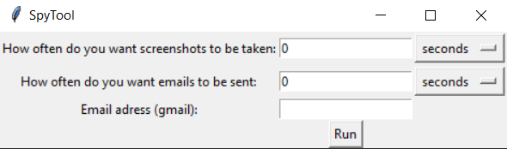
První část projektu: GUI

Slide 5
První část projektu: GUI
Pomocí tkinter jsme vytvořili základní GUI, které slouží jako možnost pro uživatele zvolit požadované časové intervaly a emailovou adresu
Smyčka ve které okno GUI běží zabraňuje zbytku programu ve spuštění, dokud není stisknuto tlačítko Run, které okno uzavře
V callbacku tlačítka Run se uživatelem zvolená časová jednotka přepočítá na sekundy, což bylo vyřešeno běžnou funkcí if
Bylo potřeba dostat proměnné ze smyčky okna tkinteru, aby nevracelo nuly. Zvoleným řešením je použití globálních proměnných

Slide 6
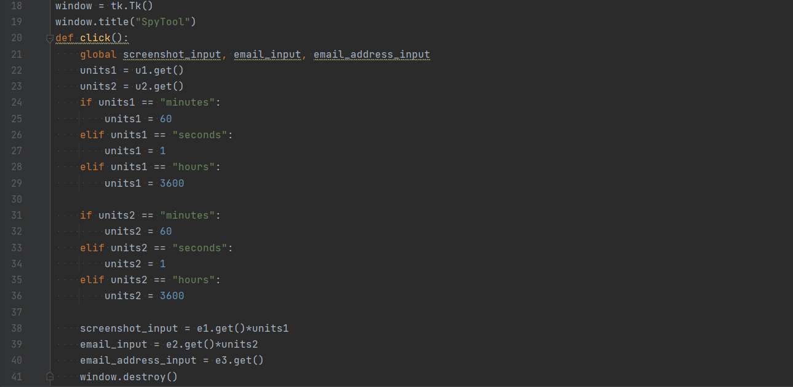
První část projektu: GUI Ukázka kódu 1

Slide 7
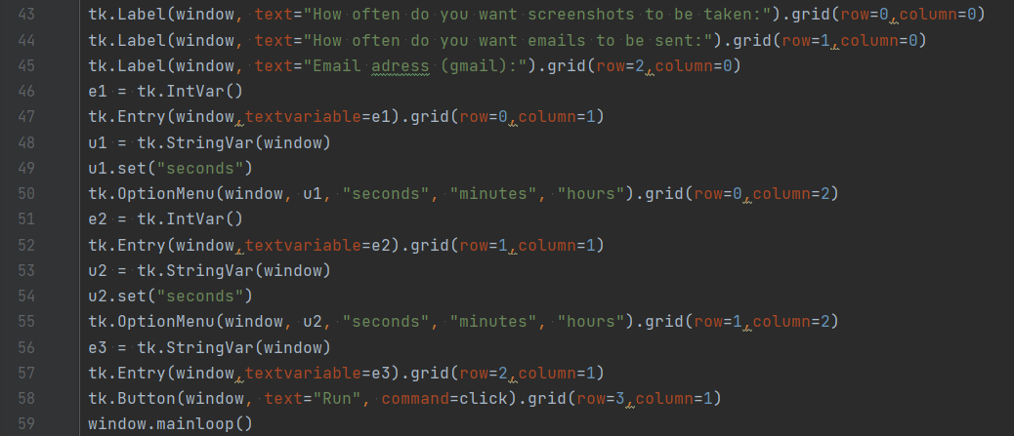
První část projektu: GUI Ukázka kódu 2

Slide 8
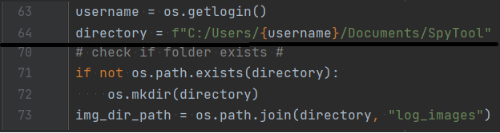
Druhá část projektu: Ověření existence adresáře
Program pomocí modulu os a f stringů ověří, zda existuje složka kde se budou získaná data ukládat. Pokud tomu tak není, vytvoří si ji a také podložku pro ukládání screenshotů
f stringy se ukázali být nejefektivnějším řešením problému různých uživatelských jmen
Uživatelské jméno získáme pomocí funkce getlogin modulu os

Slide 9
Druhá část projektu: Zaznamenávání stisku kláves
Umožněno kombinací funkcí modulů pynput (což je pro toto použití běžná volba) a logging (tento byl zvolen, jelikož nabízí velice efektivní způsob pro ukládání získaných kláves do textového souboru a rovnou k nim přidává i bez větších komplikací časové razítko)
Pro snadné ukončení programu volíme tlačítko F12, existence globální proměnné „i“ bude vysvětlena detailněji později. Souvisí s poměrně zásadním problémem, totiž že jak pynput, tak zvolená metoda pořizování snímků pracovali v nekonečných smyčkách a druhá smyčka by se tedy nikdy nespustila. Proto bylo třeba tuto první smyčku přepsat do její méně užívané současné podoby (např. metoda .start() místo .join() a další úpravy). Viz další snímek

Slide 10
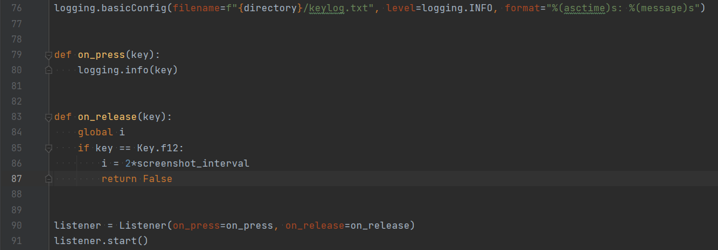
Druhá část projektu: Ukázka kódu pro záznam

Slide 11
Třetí část projektu: Snímky obrazovky
Samotná funkce pro pořizování snímků je poměrně jednoduchá a založená na modulu pyscreenshot, který je sám založený na modulu Pillow(ten zase na PIL) a syntax pro pořizování snímků oproti svým inspiracím zefektivňuje
Snímky se kvůli přehlednosti pojmenovávají dynamicky podle času pořízení

Slide 12
Třetí část projektu: Smyčka pro pořizování snímků a odesílání emailů, část snímky
Vytvořena pomocí smyčky while a dvou počítadel „i“(snímky) a „n“(emaily)
Pro funkci je zásadní především modul time, konkrétně metoda .sleep(). Použití samotné metody způsobuje ale s přibývajícím časem znatelné zpoždění, a je proto potřeba jej korigovat při každé iteraci (viz další snímek)
Podmínka pro pořízení snímku je řešena funkcí if a také je zde určen vstup funkce screenshot (časový údaj), pomocí metod .now() a .strftime() z modulu datetime
„i“ se vyskytlo v předchozím kódu proto, abychom mohli kdykoliv zmáčknout F12 a smyčka se nejpozději do vteřiny zastavila, před tím se totiž vyskytl problém že program běžel „naprázdno“ dokud nedokončil iteraci snímkování
Funkce print() je přítomna hlavně pro debugování, ve finální verzi je ponechána z důvodu názornosti

Slide 13
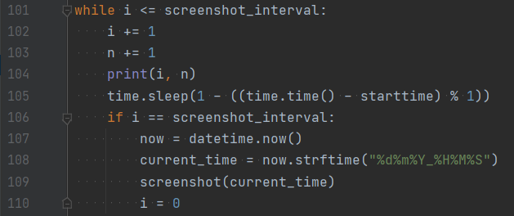
Třetí část projektu: Smyčka pro pořizování snímků a odesílání emailů, část snímky (kód)

Slide 14
Třetí část projektu: Smyčka pro pořizování snímků a odesílání emailů, část emaily
Opět použita funkce if, nejprve je složka se snímky obrazovky pomocí modulu shutil uložena do formátu .zip pro lepší manipulaci
Poté jsou užity metody modulu email a modulu smtplib pro vytvoření emailové zprávy a její následné odeslání (vlastnosti a syntax hlavně modulu email způsobují, že jde o nejnepřehlednější část kódu, nelze tomu však předejít, leda snad vytvořením vlastního modulu, což se ale zdá být pro jednu metodu přehnané)
Odesíláme email se dvěma přílohami, tj. textovým souborem s logovanými stisky kláves a zip archivem snímků

Slide 15
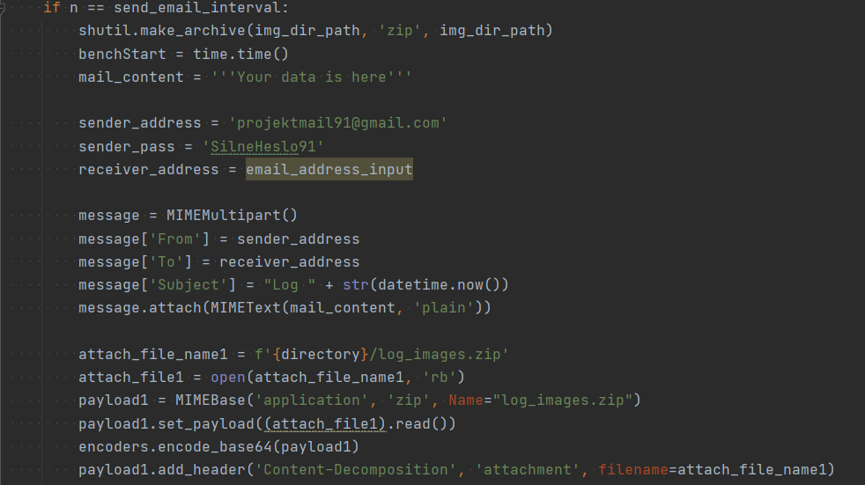
Třetí část projektu: Smyčka pro pořizování snímků a odesílání emailů, část emaily (kód)

Slide 16
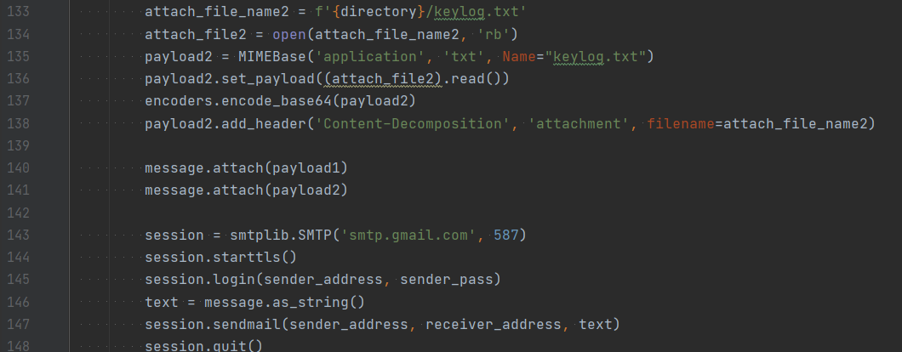
Třetí část projektu: Smyčka pro pořizování snímků a odesílání emailů, část emaily (kód)

Slide 17
Třetí část projektu: Příprava na další iteraci a korekce času smyčky po odeslání emailu
Nejprve se zbavíme již odeslaných dat v pracovní složce, pro snímky uplatníme metodu .rmtree() modulu shutil, která odstraní celou složku log_images a hned ji zase vytvoříme modulem os. Pro textový soubor ho jednoduše otevřeme a ihned zavřeme v režimu zápisu, což vymaže veškerý obsah
Pro časovou korekci uplatníme podobný postup jako minule. Jelikož odesílání může trvat déle než celý jeden screenshotový interval, necháme program počkat do dalšího celého čísla od změřené doby odesílání a pak nastavíme hodnotu počítadel na modulo intervalu pro snímky ze součtu předchozí hodnoty a prodlevy

Slide 18
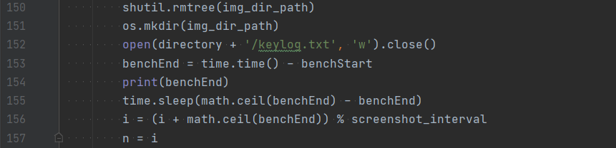
Třetí část projektu: Příprava na další iteraci a korekce času smyčky po odeslání emailu (kód)

Slide 19
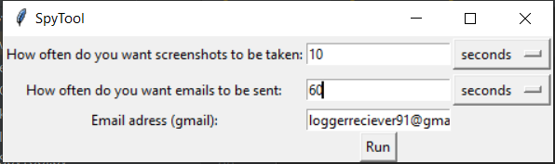
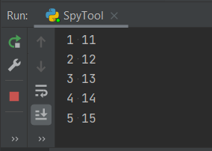
Demonstrace funkčnosti:
Zadáme požadované intervaly (z praktických důvodů 10 a 60 sekund)
Vpravo vidíme výpis do konzole, levý sloupec screenshoty, pravý email

Slide 20
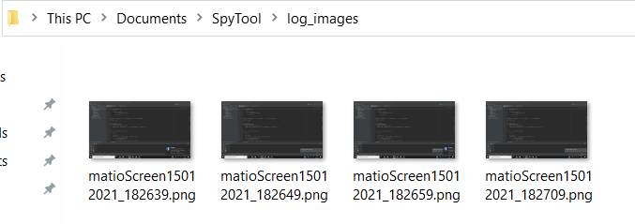
Demonstrace funkčnosti:
Screenshoty v log_images, vidíme že jsou od sebe časovány o deset vteřin jak jsme požadovali (první je pozůstatek z posledního spuštění)
Dále se screenshoty zazipují a do log_images se začnou ukládat nové

Slide 21
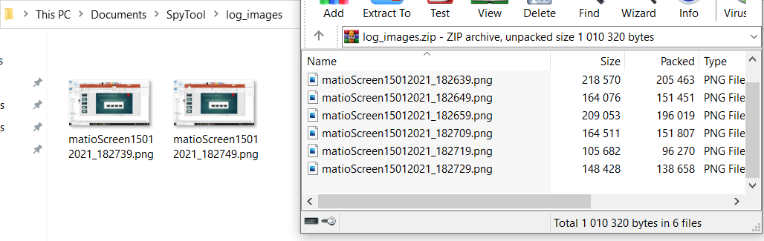
Demonstrace funkčnosti:
Zde vidíme že časová korekce funguje jak má i po odeslání emailu

Slide 22
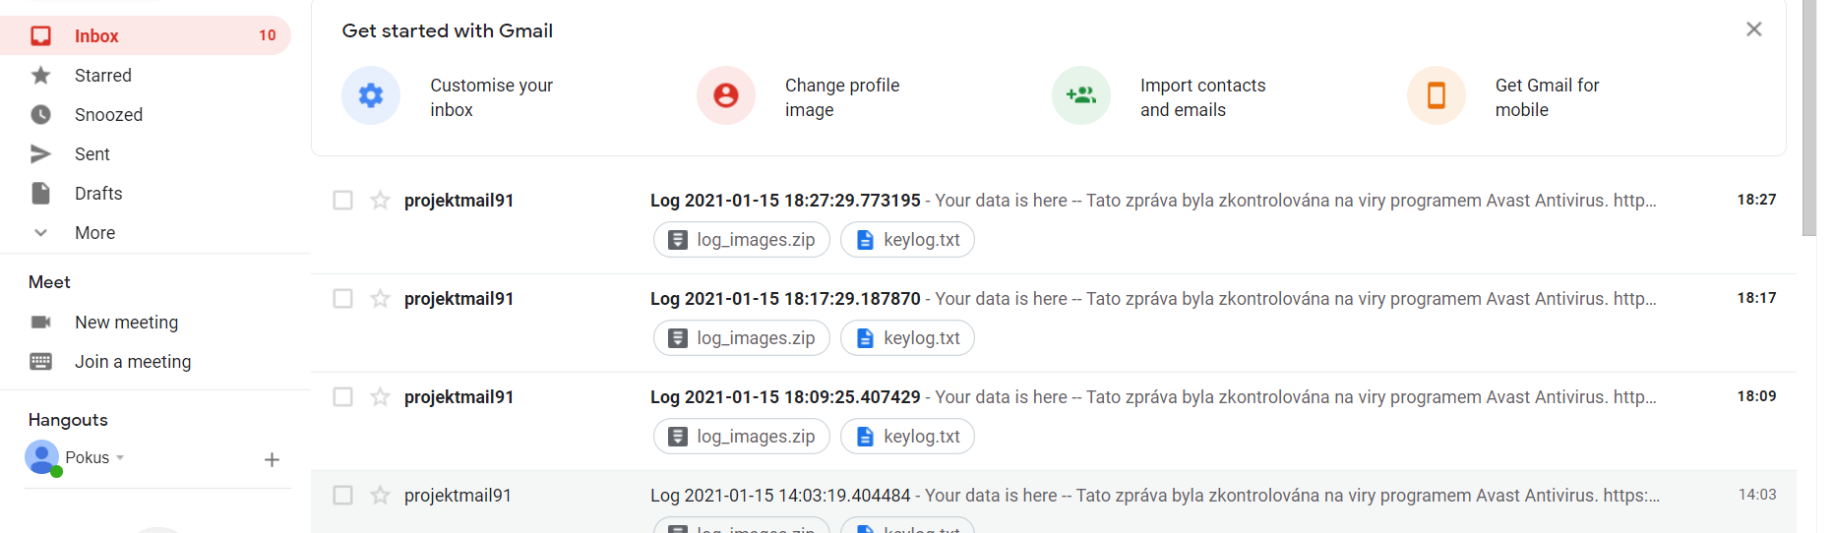
Demonstrace funkčnosti:
Obdržené emaily
Pozn: Gmailu trvá průměrně pět minut než se email objeví a velikost příloh nesmí přesáhnout 25 MB, uživatel musí dobře zvolit intervaly

Slide 23
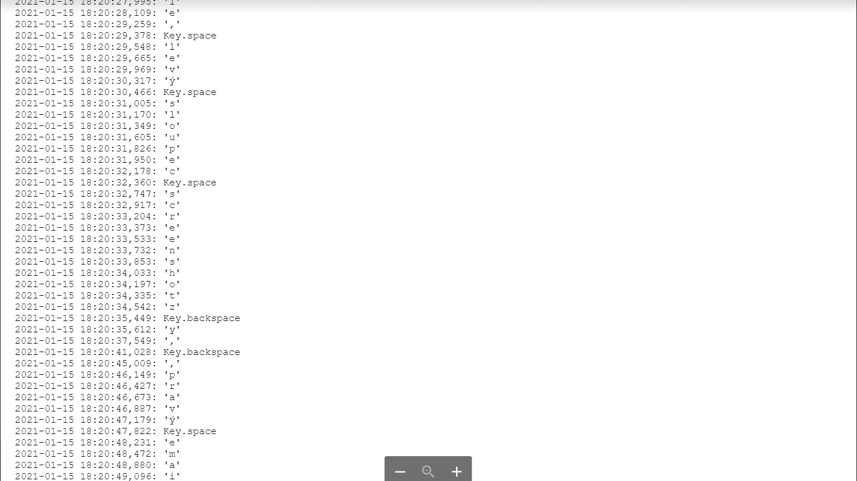
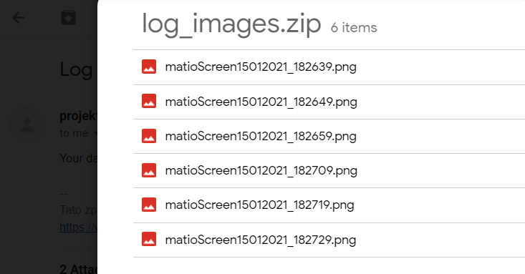
Demonstrace funkčnosti:
Ukázka obdrženého keylog.txt a log_images.zip ze psaní této prezentace

